Slide 1
报告 0802
已有成果：Kinect三维骨架重建+DGNN+迁移学习的人体姿态识别
目前思路：多目标多视角三维骨架重建
硬件准备

Slide 2
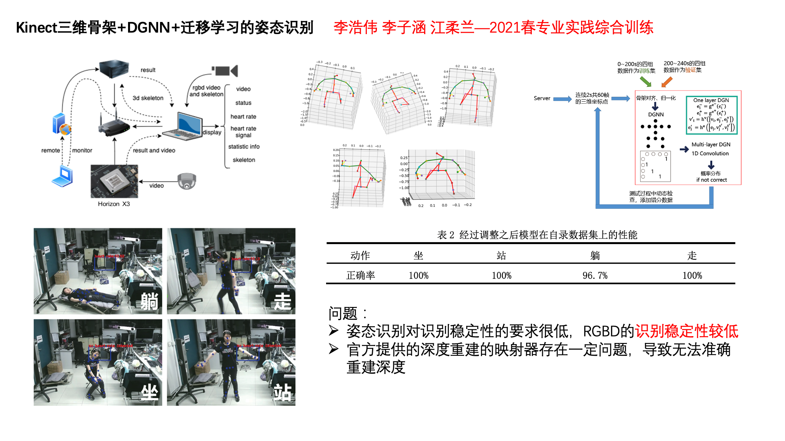
追踪目标数量非常有限，视场小，无法调焦

